Slide 1
Estudio de los mecanismos físicos asociados con el patrón de onda 3 de la circulación atmosférica del HS

Slide 2
Introducción

Slide 3
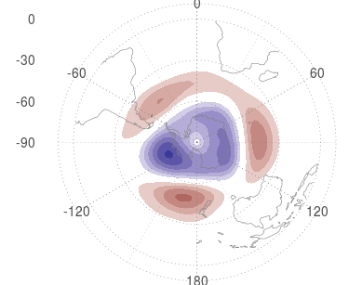

Slide 4
Número de onda | % de varianza
 | Media climatológica | Media de valores diarios
1 | 90,8 | 31
2 | 0,4 | 12
3 | 8,2 | 13
4 | 0,4 | 16
5 | 0,1 | 11
6 | 0,1 | 7
* Figura de onda 3 (de algún lado)
van Loon y Jenne (1972)

Slide 5
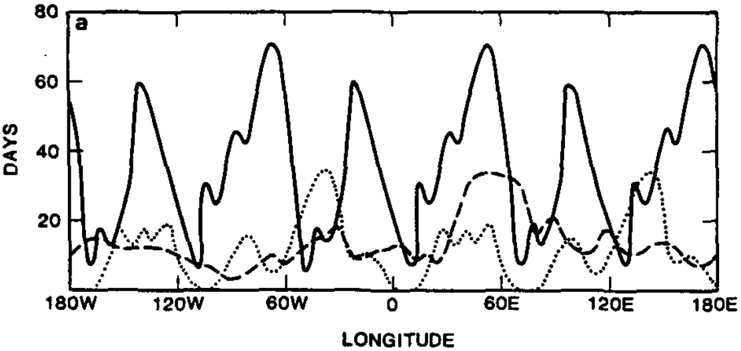
Cantidad de días con bloqueos persistentes ( > 4 días) en invierno asociados a onda 1-3 entre mayo de 1972 y noviembre de 1980.
Trenberth y Mo (1985)

Slide 6
Objetivos
caracterizar la climatología de la QS3;
explorar la influencia de las condiciones oceánicas superficiales sobre la actividad de la QS3;
explorar la sensibilidad de la QS3 en general a las condiciones superficie.

Slide 7
Datos
Reanálisis NCEP/NCAR
1985-2015
2,5 x 2,5 x 17
Modelo SPEEDY
1985-2014
3,75 x 3,75 x 8
Para balbalabla
Para balbalabla

Slide 8
Climatología Observada
Altura geopotencial
Viento zonal
Onda 3

Slide 9
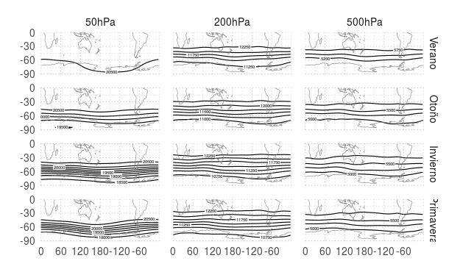
Altura geopotencial

Slide 10
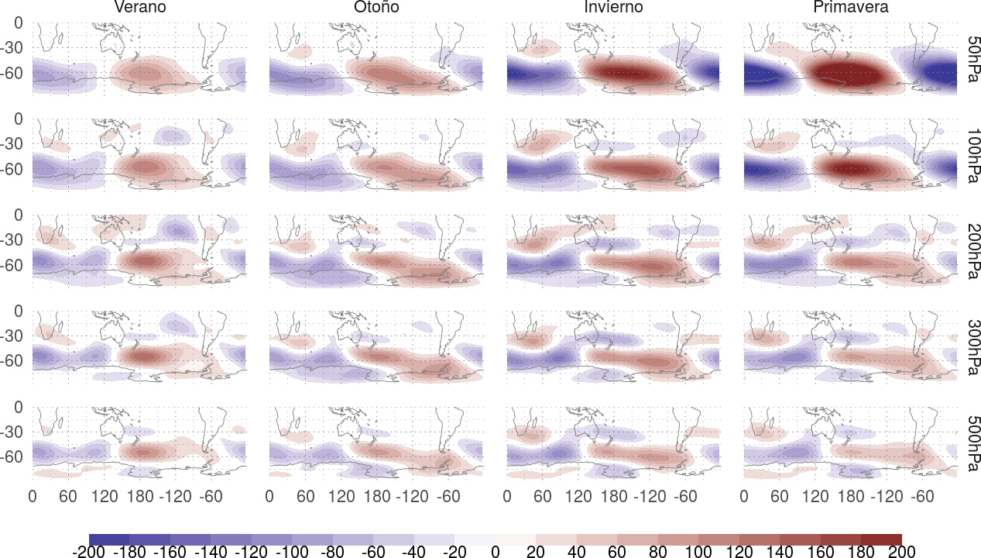
Anomalía zonal de geopotencial
50 - Estratósfera
200 – tropósfera alta
500 – tropóstefea media

Slide 11
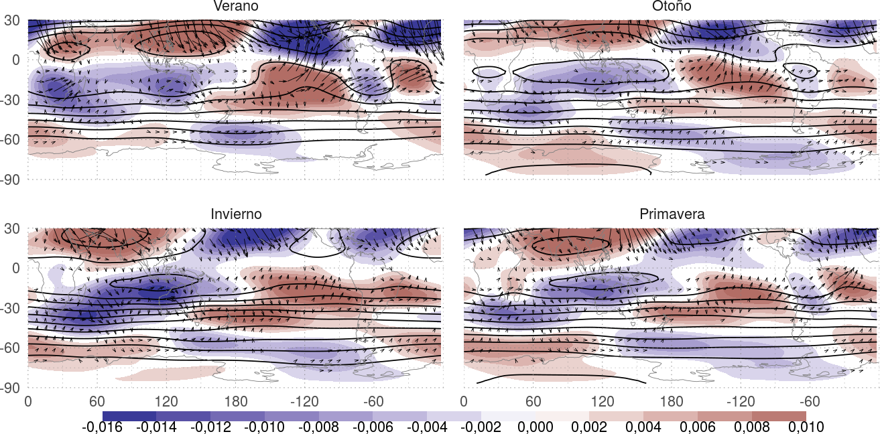
Función corriente + flujos
???

Slide 12
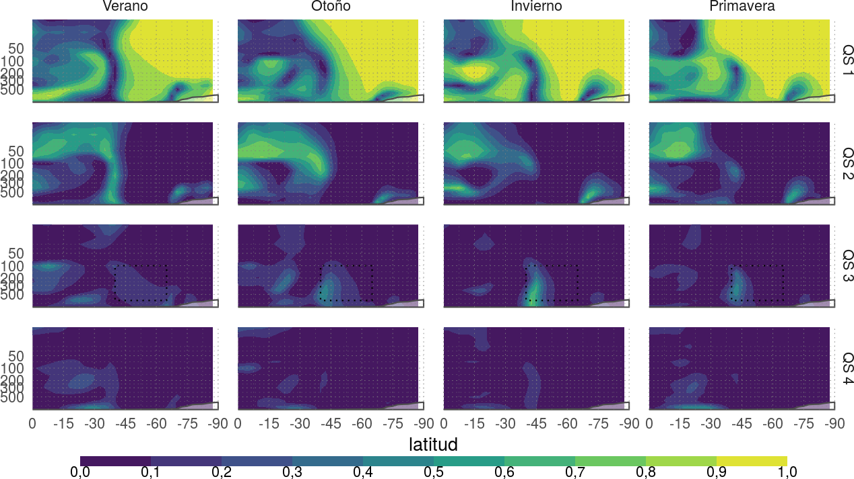
R²
Varianza explicada por cada número de onda planetaria.

Slide 13
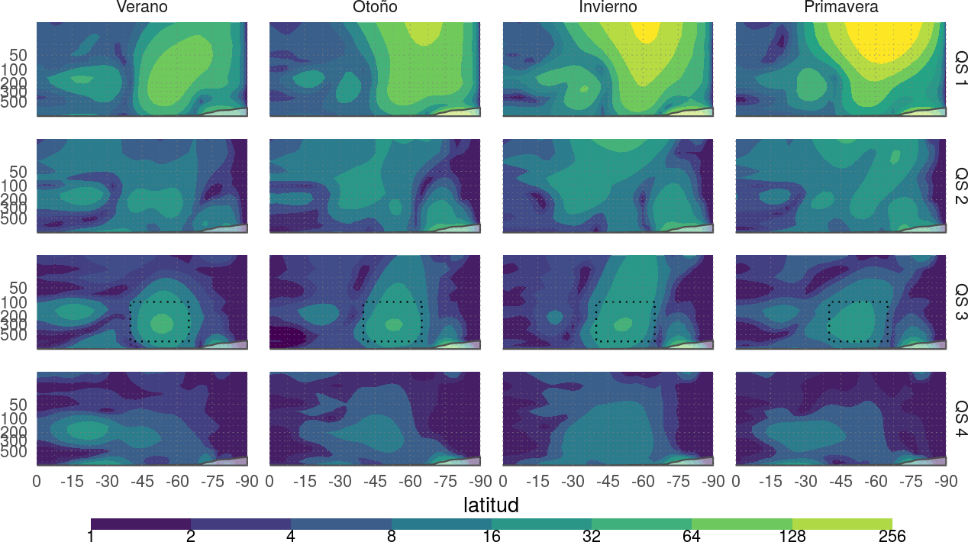
Amplitud
Amplitud de cada onda planetaria.

Slide 14
Climatología Observada
importancia de QS1 y QS3;
???
profit!

Slide 15
Onda 3
Características típicas
Estacionariedad
Amplitud
Fase
Regresión con altura geopotencial

Slide 16
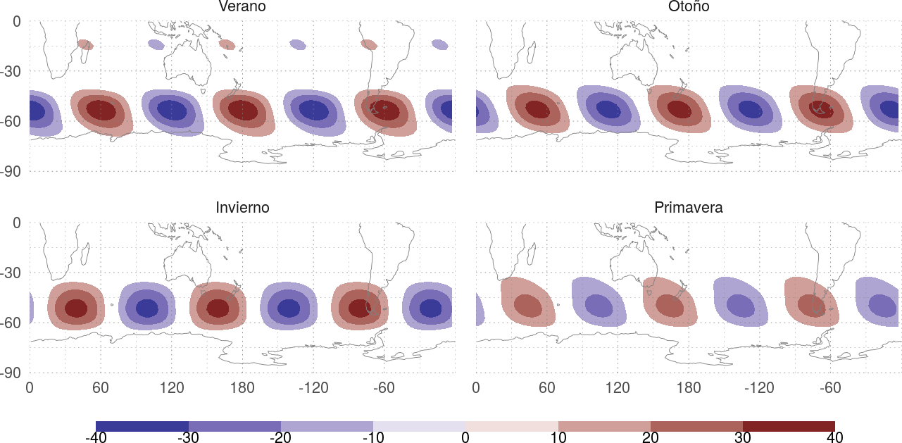
Z³
Anomalía de geopotencial asociada a la QS3.

Slide 17
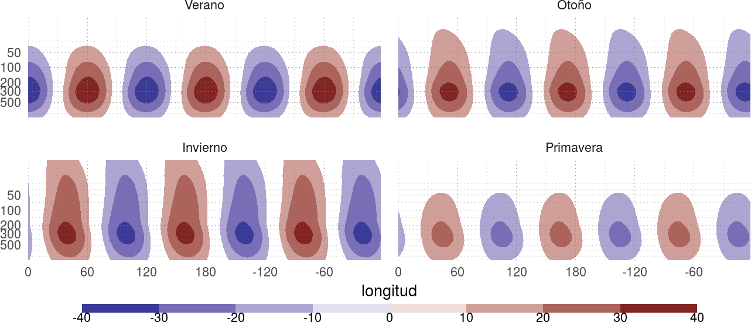
Z³
Corte meridional en 60°S.

Slide 18
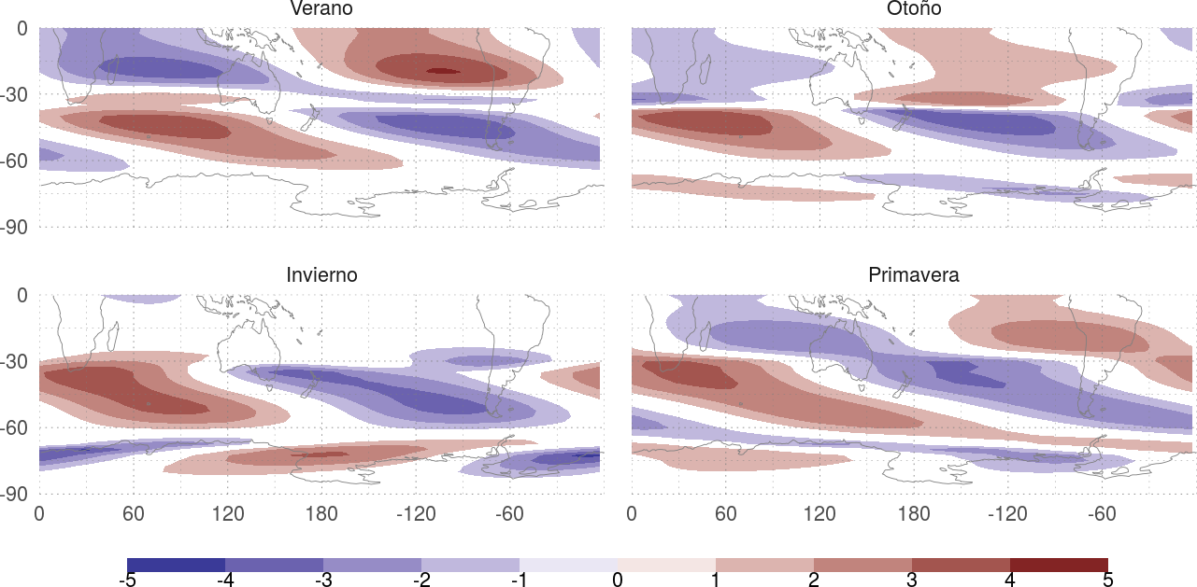
Anomalía de amplitud
Anomalías zonales de la amplitud de la QS3 usando wavelets.

Slide 19
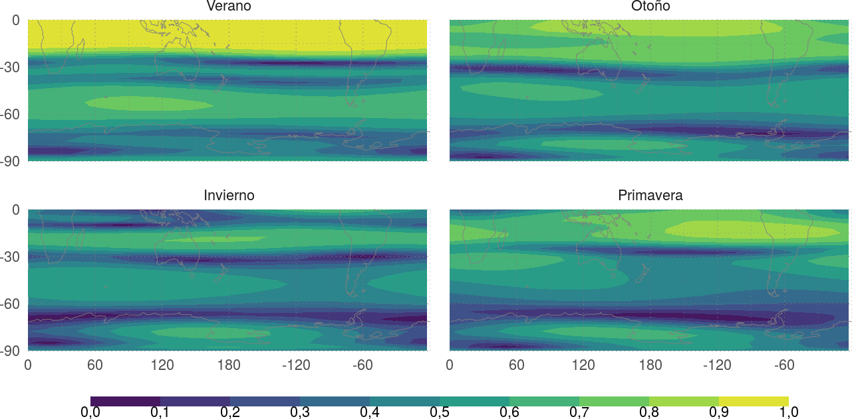
Estacionariedad
Cociente ente balbaabl
Cociente entre media de la amplitud y amplitud de la media climatológica.
1 = perfectamente estacionario; 0 = no estacionario.

Slide 20
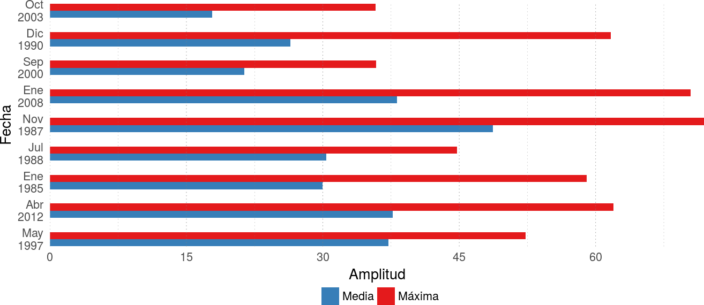
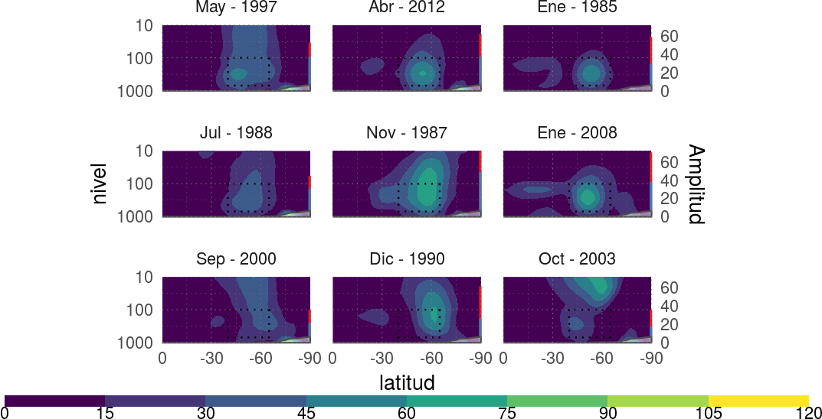
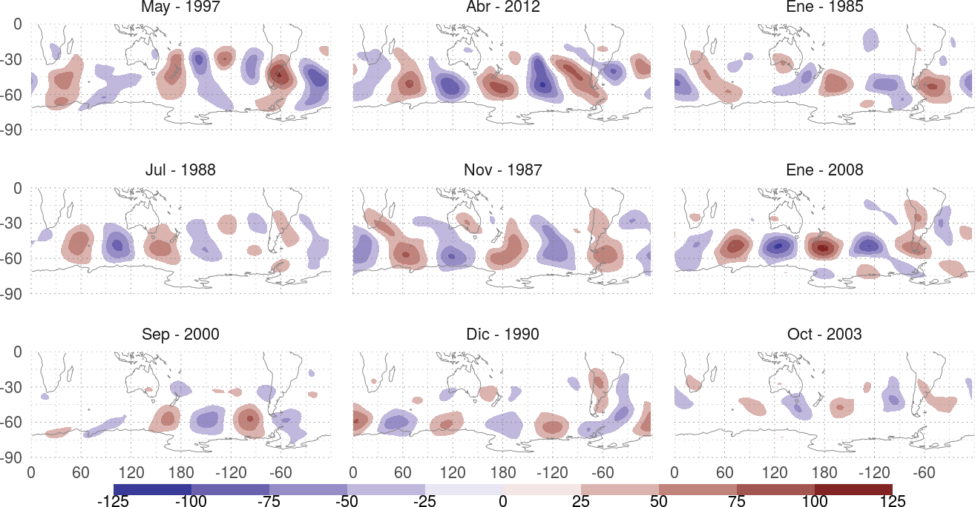

Slide 21
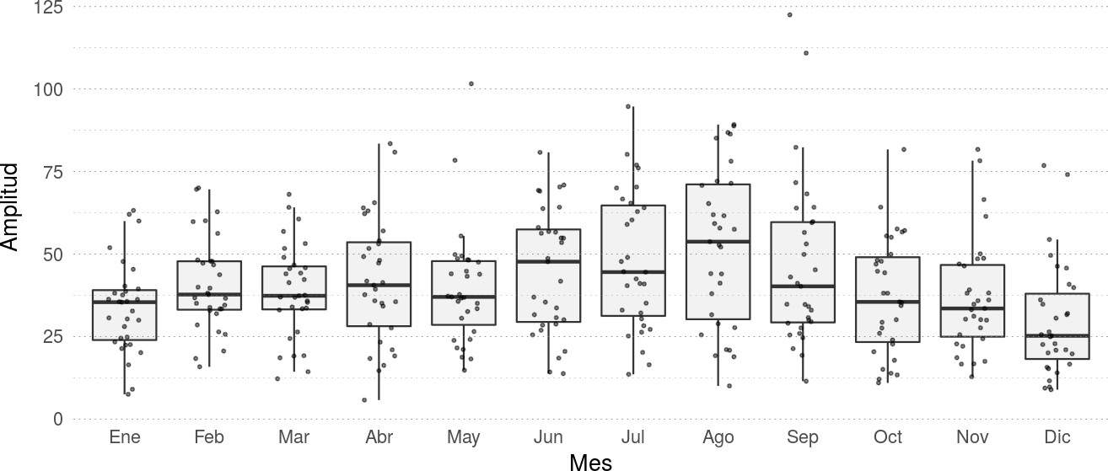
Amplitud media
Amplitud media entre 45°S y 65°S y 700hPa y 100hPa.

Slide 22
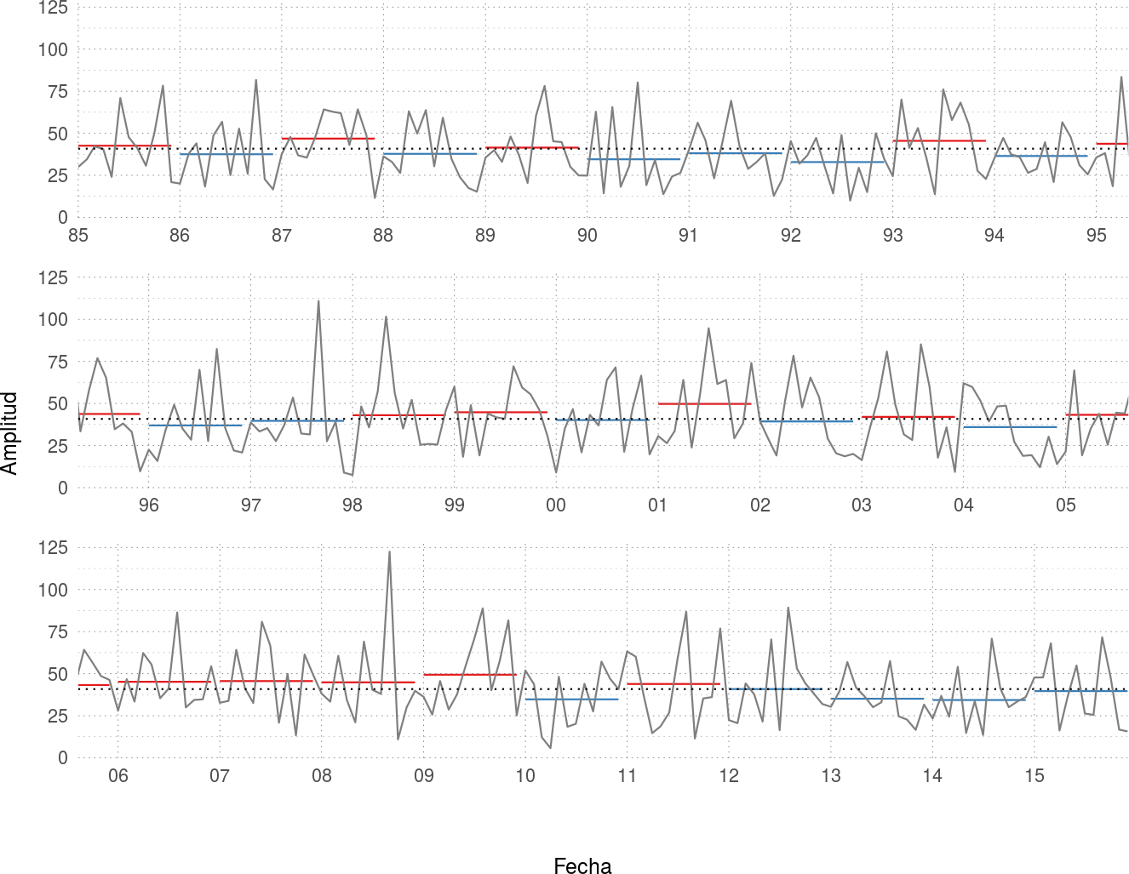
Amplitud media

Slide 23
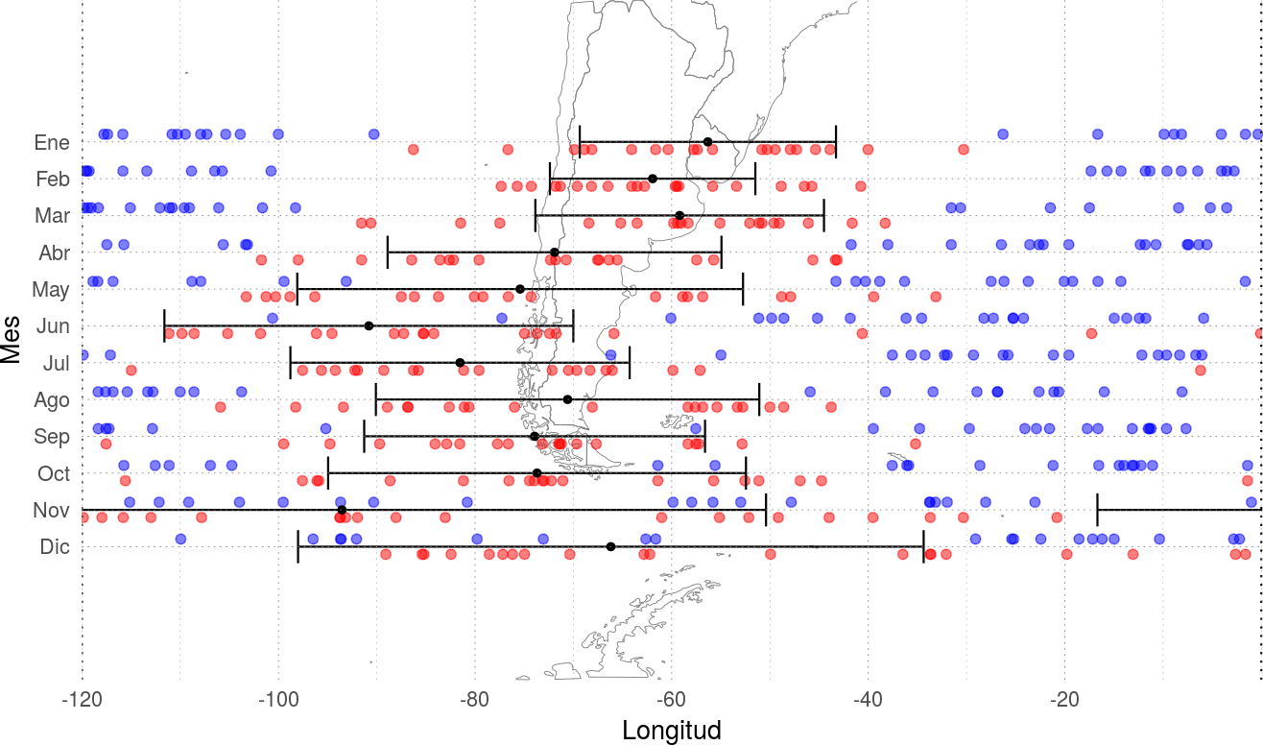
Fase media
Fase media entre 45°S y 65°S y 700hPa y 100hPa.

Slide 24
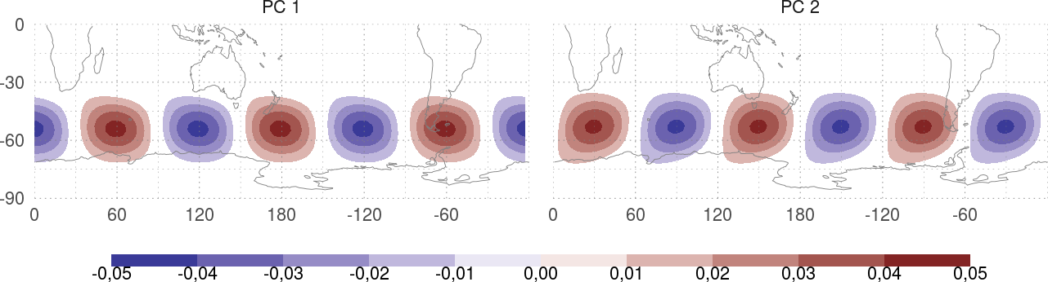
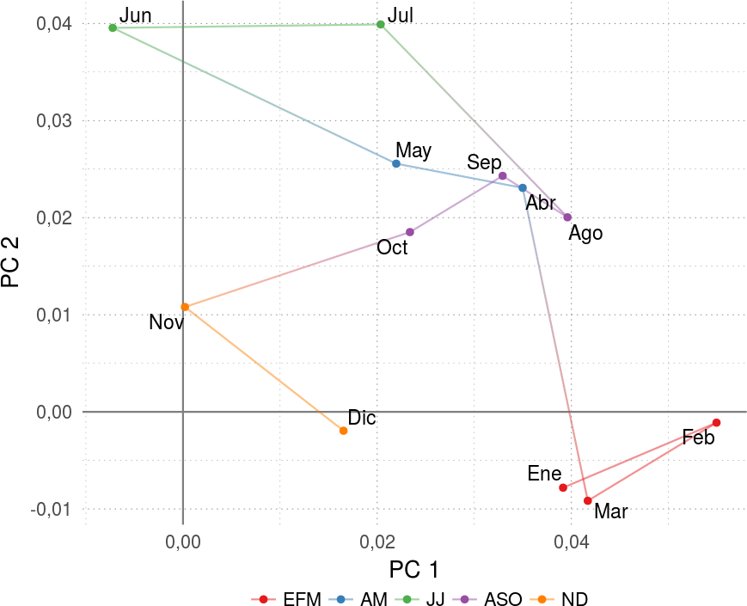

Slide 25
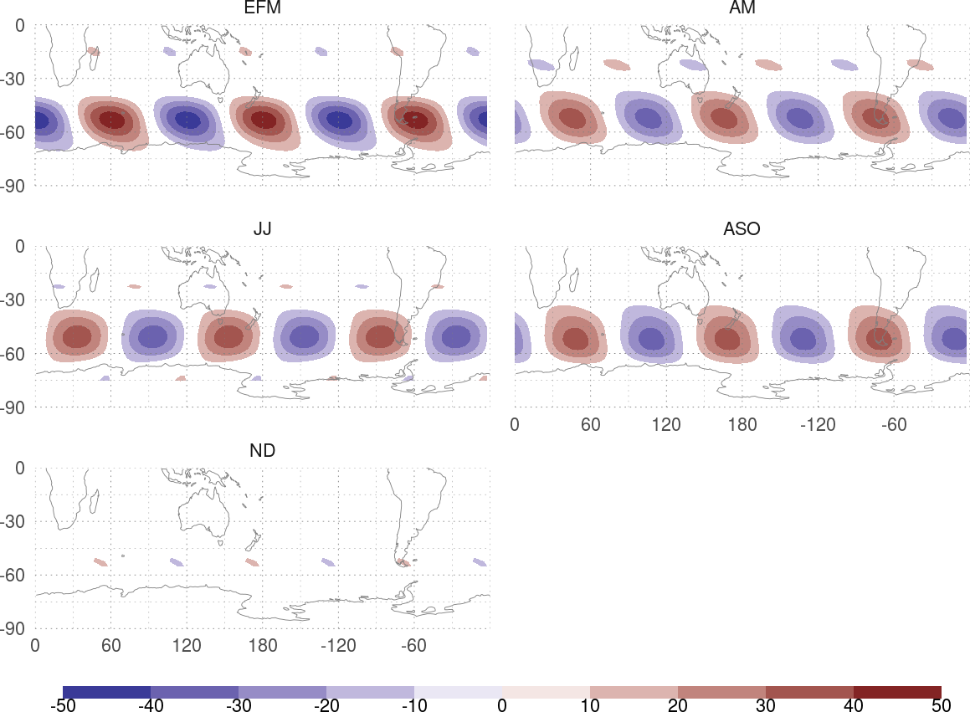

Slide 26
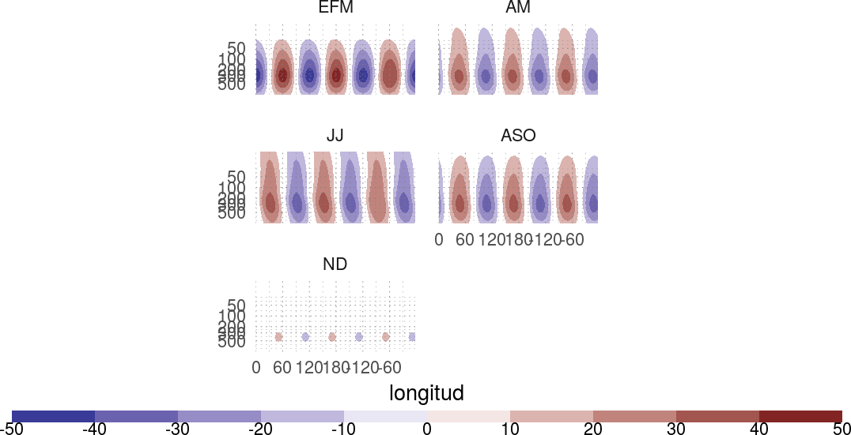
Hay que cambiarlaaaa

Slide 27
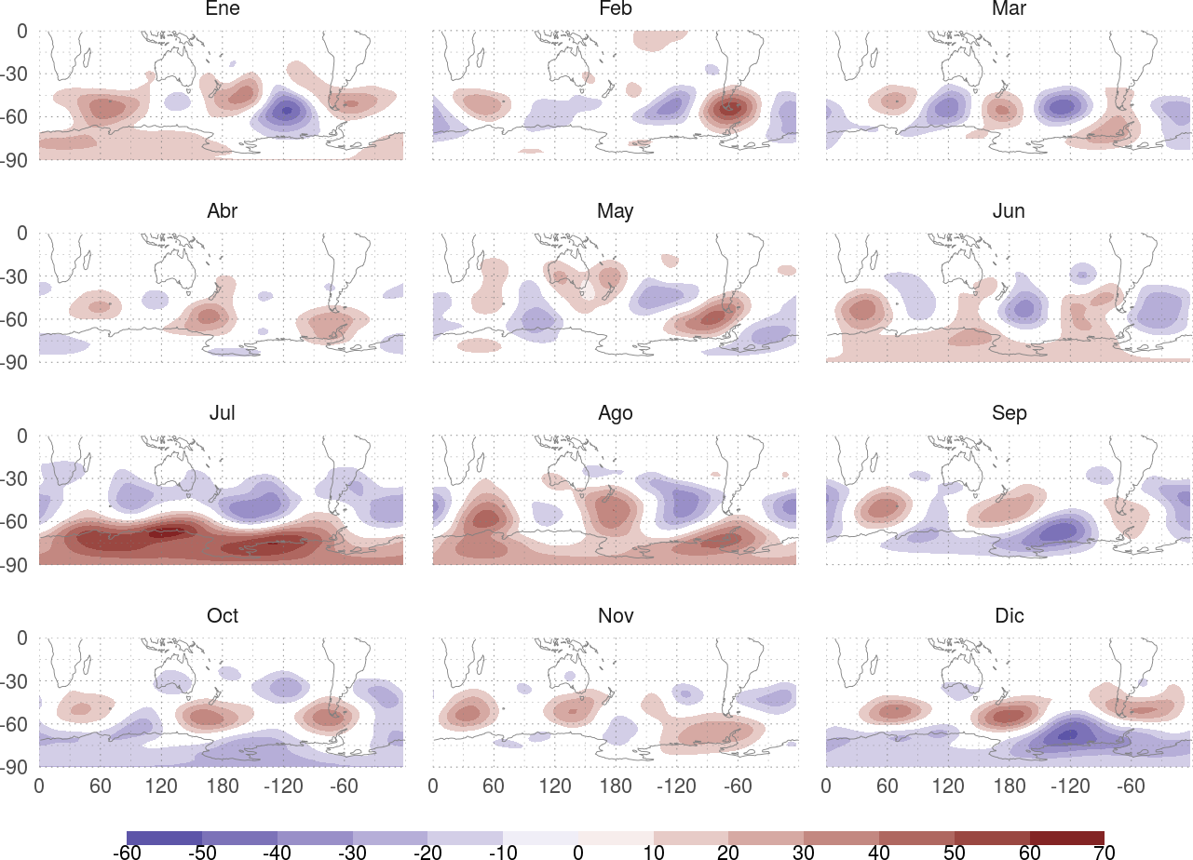
Regresión de Z con amplitud
CAMBIA

Slide 28
Onda 3
mayor estacionariedad al sur del Índico;
ciclos anuales de fase y amplitud;
mucha variabilidad en la fase;
heterogeneidad mensual en el estado típico de la atmósfera;
¿distintos fenómenos?

Slide 29
Experimentos numéricos
Validación de la corrida Control
Experimentos de sensibilidad

Slide 30
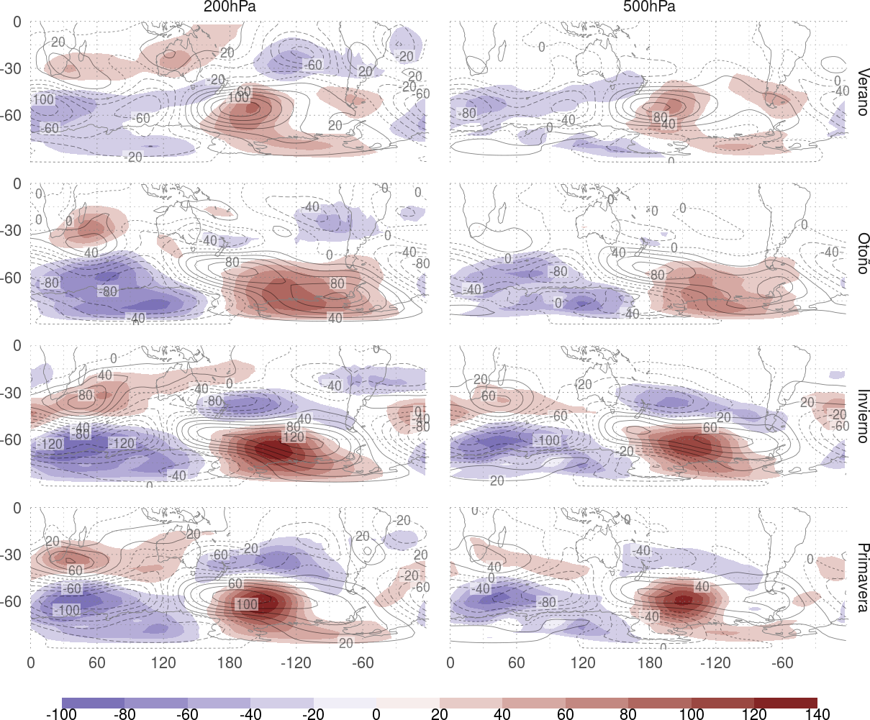
Altura geopotencial
Anomalía zonal de geopotencial para SPEED en sombreado y NCEP en contornos.

Slide 31
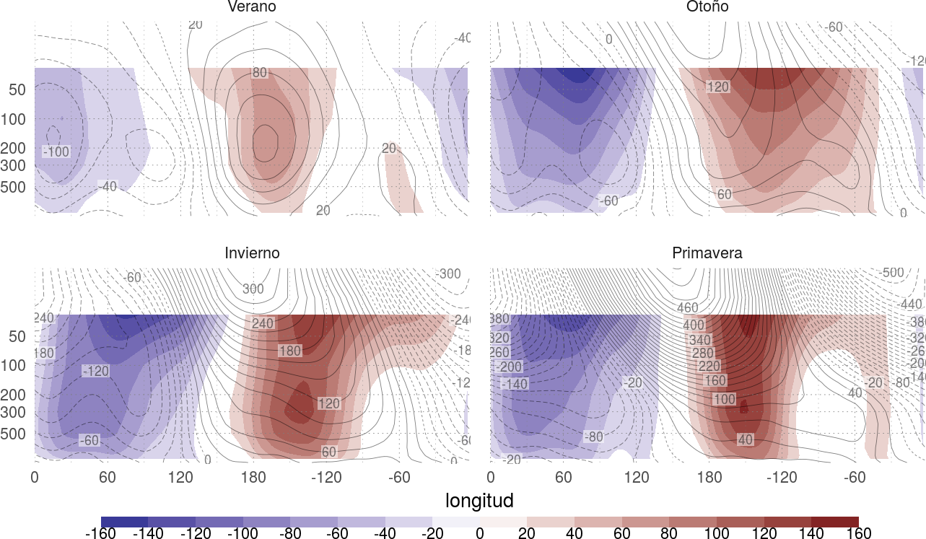
Altura geopotencial

Slide 32
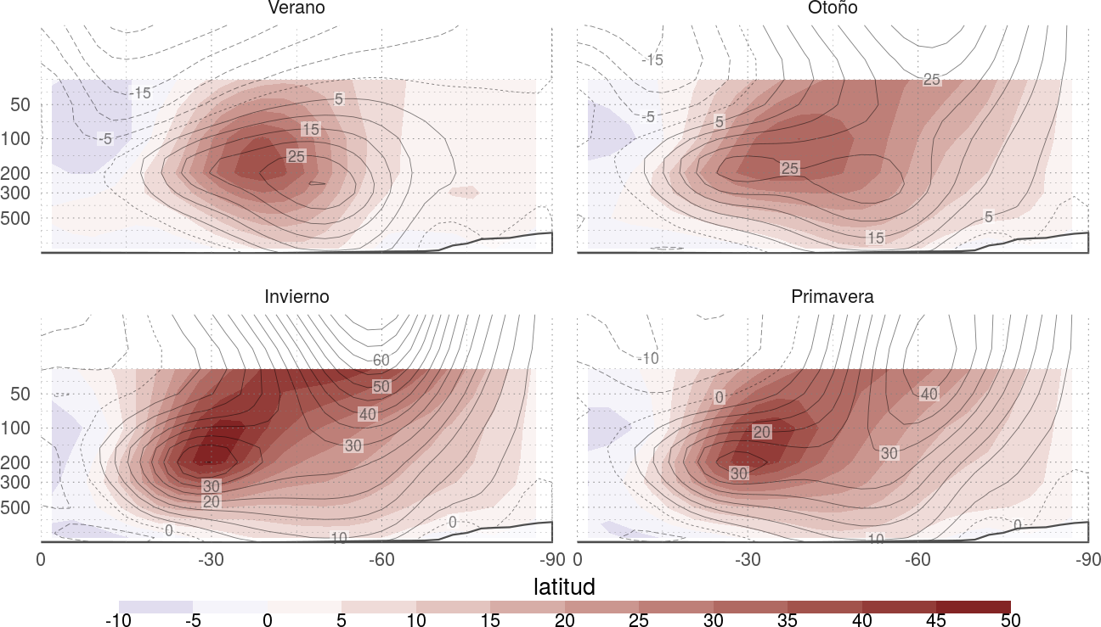
Viento zonal
Media zonal del viento zonal para SPEED en sombreado y NCEP en contornos.

Slide 33
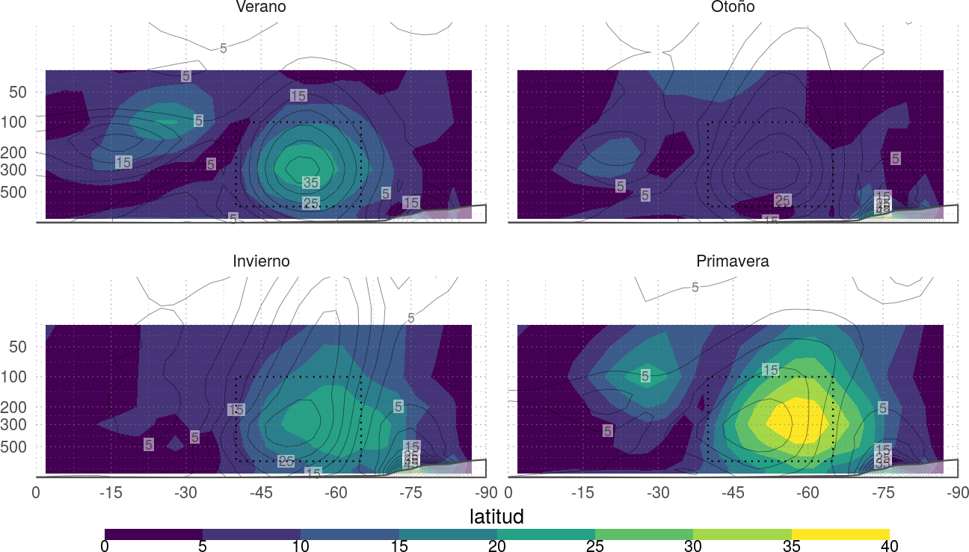

Slide 34
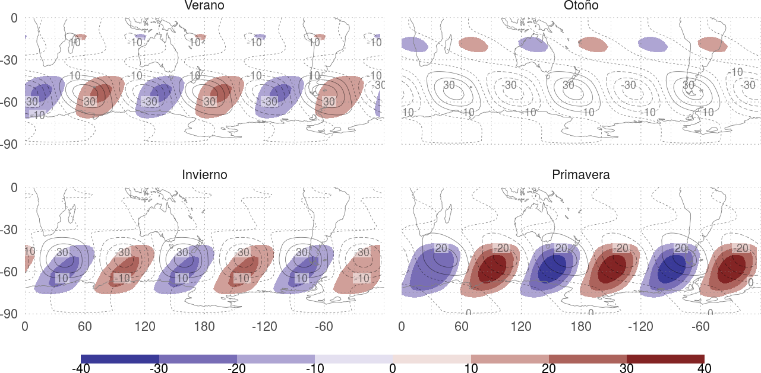

Slide 35
Experimentos de sensibilidad

Slide 36
Detalle de los experimentos

Slide 37
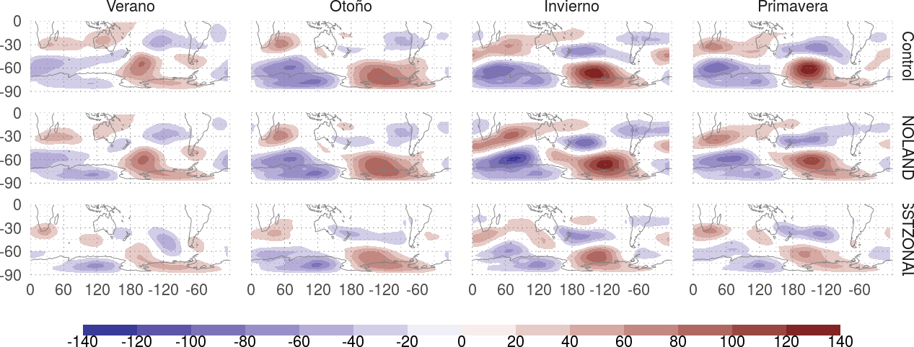
Hay que cambiarlaaaa
Detalle de qué significa
Detalle de qué significa

Slide 38
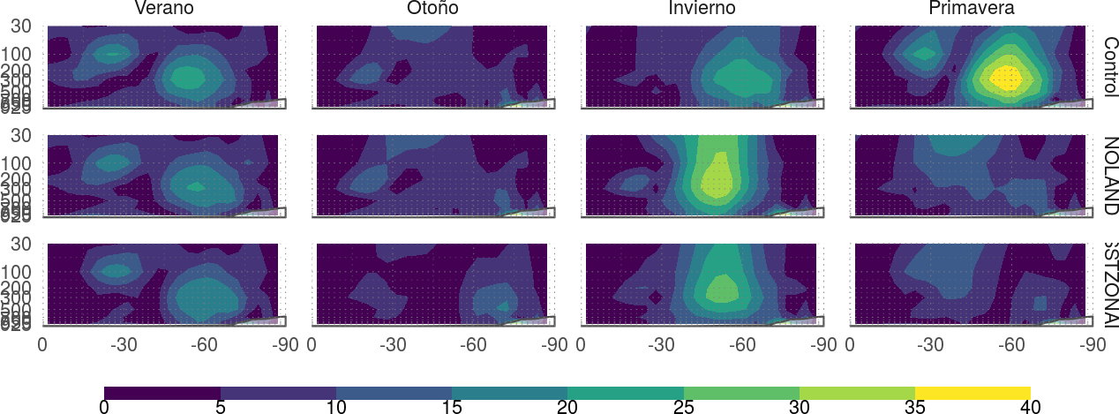
Hay que cambiarlaaaa??

Slide 39
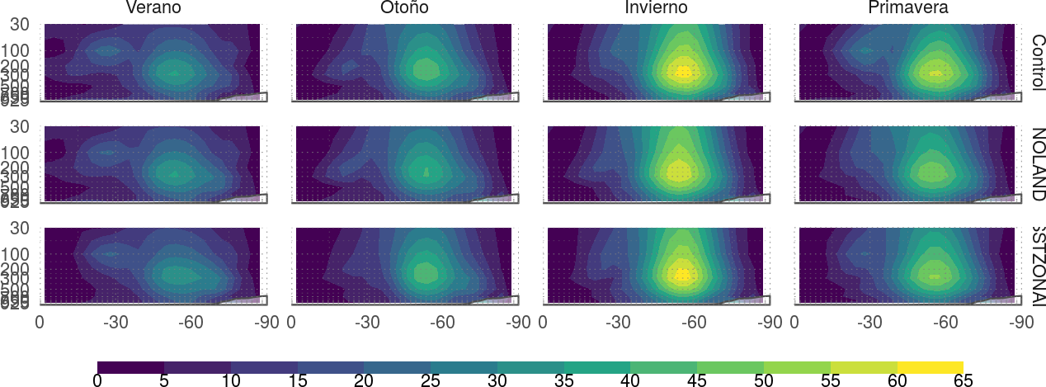
Hay que cambiarlaaaa??

Slide 40
Experimentos de sensibilidad

Slide 41
Conclusiones

